Slide 1
Coding4Fun

Slide 2
Grpc
Google Remote Procedure Call
Développé en 2015
Protocol Buffers (Protobuf)

Slide 3
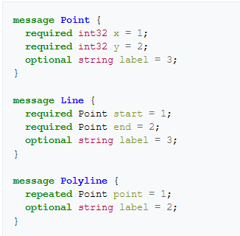
Grpc : avantage
Contrat obligatoire
Plus stricte que REST

Slide 4
Grpc : avantage
Protocole HTTP2
Permet le multiplexage
Performance
Payload binaire
Petite taille (60% à 80% plus petit )

Slide 5
Grpc : avantage
Performance
Environ 8x plus rapide (https://github.com/dotnet-architecture/eShopOnContainers/wiki/gRPC)
Spécification stricte du protocole par rapport HTTP
Pas besoin de discuter sur le format des route / verbe HTTP
Flux bidirectionnel

Slide 6
Grpc : avantage
Sécurité
Même niveau que HTTP (TLS)
Génération de code
Intégré par rapport HTTP ou il faut de l’open API et un générateur

Slide 7
Grpc : Inconvénients
Grpc-web
Prise en charge limité par les navigateurs
Non lisible par rapport au JSON
Du stream oui mais pas de diffusion de message comme les WebSockets

Slide 8
Grpc : Inconvénients
Grpc-web
Prise en charge limité par les navigateurs
Non lisible par rapport au JSON
Du stream oui mais pas de diffusion de message comme les WebSockets

Slide 9
Grpc : Exemples
https://github.com/grpc/grpc-dotnet/tree/master/examples

Slide 10
Demo

